Slide 1
“大象牙膏”反应
https://haokan.baidu.com/v?pd=wisenatural&vid=10032112562542974998
https://www.bilibili.com/video/BV1NE411Y7jM
https://www.bilibili.com/video/BV1xJ41147CP

Slide 2
习 题
8.2，8.4，8.6，8.9，8.10，8.15

Slide 3
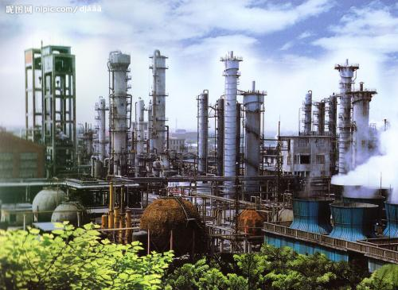
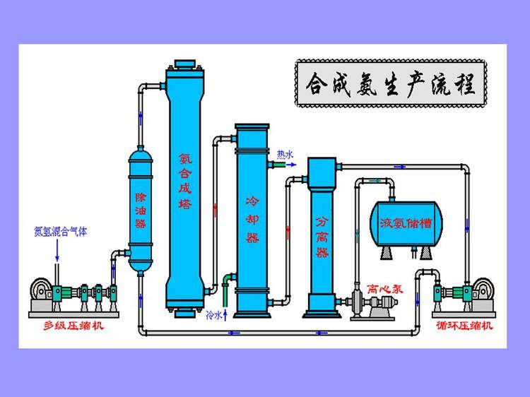
第九章 化学反应动力学基础
—— 反应速率与反应机理
9.1 什么是化学动力学？
9.2 化学反应速率的含义及表示法
9.3 反应速率方程
9.4 温度对反应速率的影响 - 活化能
9.5 反应机理
9.6 催化作用
9.7 分子发光基本原理与光化学

Slide 4
9.1 化学动力学
化学反应的两个基本问题
(1)方向和限度 → 可能性 → 化学热力学
(2)速率和机理 → 现实性 → 化学动力学
2H₂+O₂ → 2H₂O
Δ_{r}G_{m}⊖ (298K)= – 237.2 kJ·mol⁻¹
室温下氢反应掉一半约需10²⁵年，400℃需要80天

Slide 5
化学动力学 - 为什么
NO, CO
？
NO (g) + CO(g) → 1/2N₂ (g) + CO₂ (g)
Δ_{r}G_{m} ⊖ (298) ＝−334 kJ⋅mol⁻¹
K_{p} ⊖ ＝ 1.9 × 10⁶⁰ (298 K)
若该反应能发生，则可解决尾气污染问题。实际上，尽管该反应的限度很大，但反应速率极慢，不能付诸实用。研制该反应的催化剂是当今人们非常感兴趣的课题。

Slide 6
化学动力学 - 为什么
对于合成氨反应：
化学平衡和反应速率是化学反应问题的两大不可分割的方面，均十分重要。
N₂(g) + 3H₂(g) → 2NH₃(g)
Δ_{r}G_{m} ⊖ (298) ＝ −33 kJ⋅mol⁻¹
K_{p} ⊖ ＝ 6.1 × 10⁵ (298 K )
反应条件：高压(20-50MPa) 500℃、铁触媒、液氨分离
化学热力学判断常温常压下反应能进行，且转化率很高，但实际反应速率太慢，毫无工业价值。

Slide 7
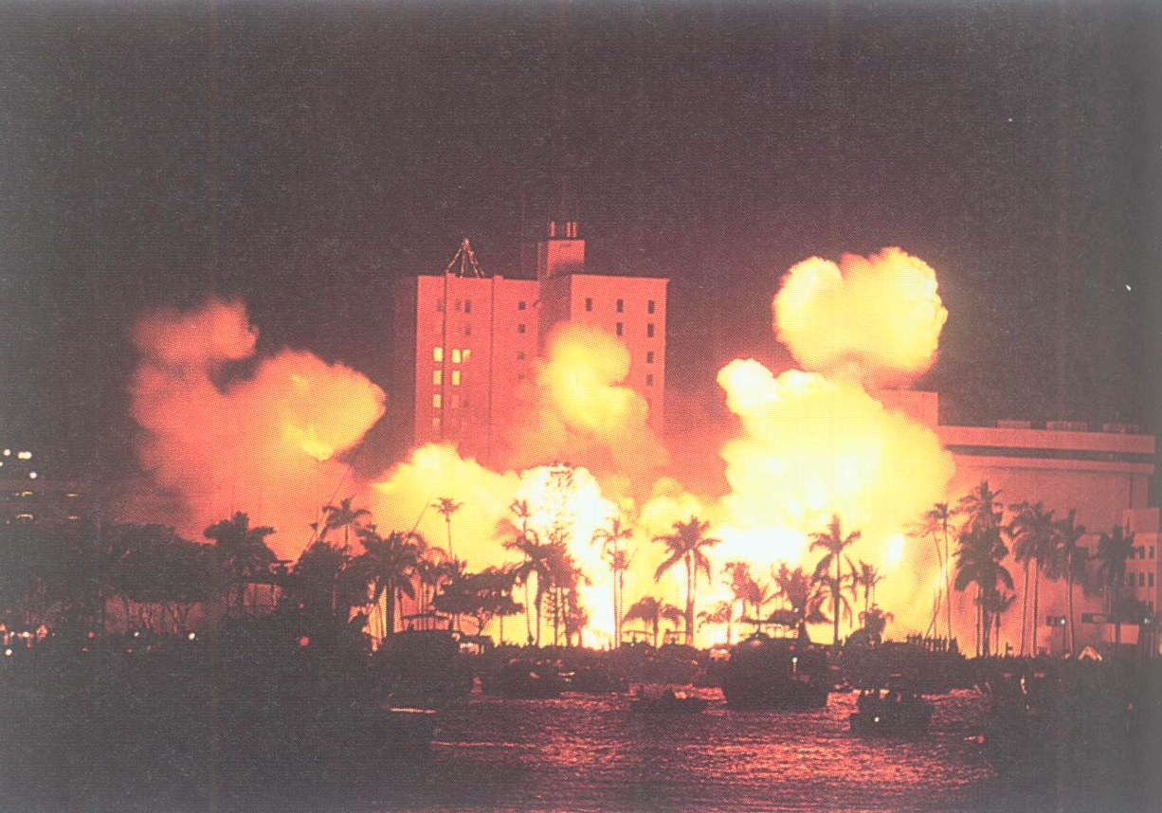
化学动力学 – 研究范围
瞬间完成的炸药爆炸反应
沉船的腐蚀
化学动力学(chemical kinetics)，是研究化学过程进行的速率和反应机理的物理化学分支学科。研究对象主要是性质随时间而变化的非平衡动态体系。主要研究领域包括：分子反应动力学、催化动力学、基元反应动力学、宏观动力学、微观动力学等。化学动力学往往是化工生产过程中的决定性因素。

Slide 8
化学动力学–研究目标
化学动力学的任务：
1) 化学反应的速率问题
2) 化学反应的机理问题

Slide 9

9.2 化学反应速率的含义及其表示法
反应速率的定义：
单位时间内反应物或生成物浓度改变量的正值。一般用v表示
I⁻
H₂O₂(aq) → H₂O(l) + 1/2O₂(g) 室温
0 | 0.80
20 | 0.40 | 0.40/20=0.020
40 | 0.20 | 0.20/20=0.010
60 | 0.10 | 0.10/20=0.0050
80 | 0.050 | 0.050/20=0.0025
反应速率 $−\frac{∆(H2O2)}{∆t}$
mol∙dm⁻³ ∙min⁻¹

Slide 10
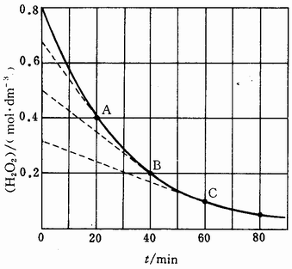
化学反应速率的表示法
从平均速率到瞬时速率：
-
Δ(H₂O₂)
v ＝ － (平均速率)
Δt
−Δ(H₂O₂)
v ＝ lim
Δt → 0
Δt
d(H₂O₂)
＝－
dt
H₂O₂分解反应的浓度-时间曲线
(化学反应在 t 时刻的瞬时速率)

Slide 11
化学反应速率的表示法
用反应物浓度变化和用生成物浓度变化表示的差异
—— 现行国际单位制的建议
aA ＋ bB
cC + dD
d(A)
d(B)
d(C)
d(D)
1
1
1
1
v ＝ −
＝ −
＝
＝
a
dt
b
dt
c
dt
d
dt
按此规定，一个化学反应就只有一个反应速率值

Slide 12
反应速率的测定
净反应速率和初速率
aA ＋ bB
cC + dD
d(A)
d(B)
d(C)
d(D)
1
1
1
1
v ＝ −
＝ −
＝
＝
a
dt
b
dt
c
dt
d
dt
化学反应有可逆性，所以实验测定的反应速率实际上是正向速率和逆向速率之差，即净反应速率，平衡时 v₊=v₋
有些化学反应逆速率非常小，可看作是单向反应。
可逆反应到达平衡状态时，正向反应速率和逆向反应速率相等，此时净反应速率等于零，平衡浓度不再随时间变化。
反应刚开始一霎那的瞬时速率称为初速率，记作v₀。

Slide 13
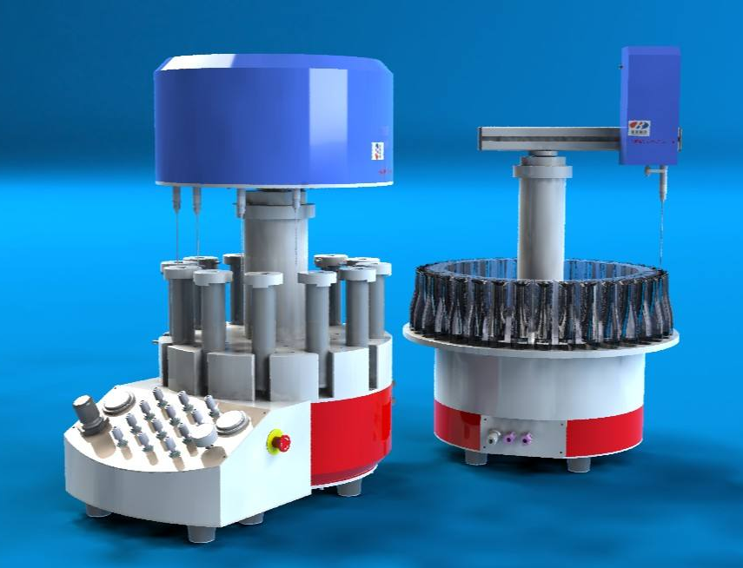
反应速率的测定
早期测定：降温、稀释，然后测定浓度
利用与体系浓度有关的物理性质进行快速测定或连续测定
气体体积、压力
溶液的电导率 、折射率、吸光度等
色谱： HPLC, GC
分子束，激光等技术
多通道反应器

Slide 14
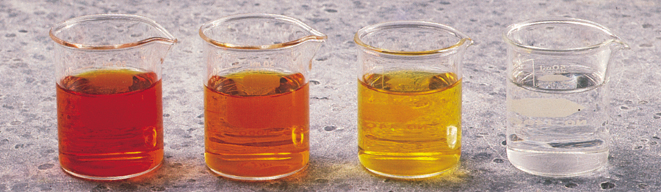
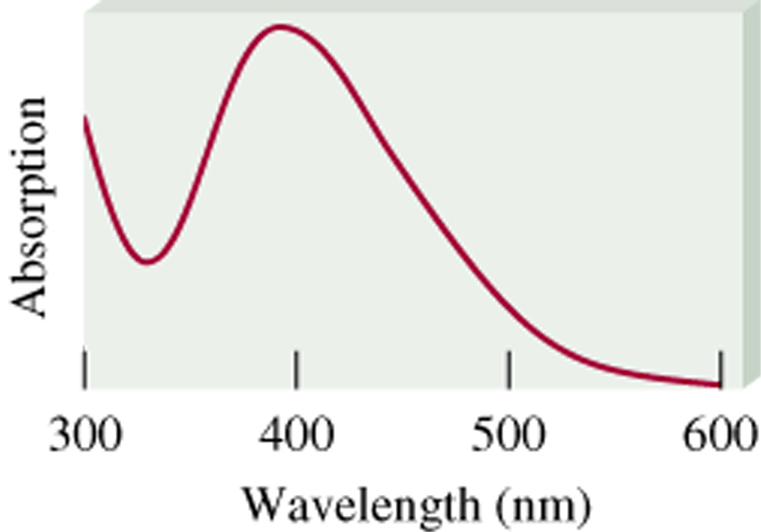
反应速率的测定
Br₂ (aq) + HCOOH (aq) 2Br⁻ (aq) + 2H⁺ (aq) + CO₂ (g)
time
Br₂ (aq)
393 nm
393 nm
Detector
light
Δ(Br₂) ∝ ΔAbsorption

Slide 15
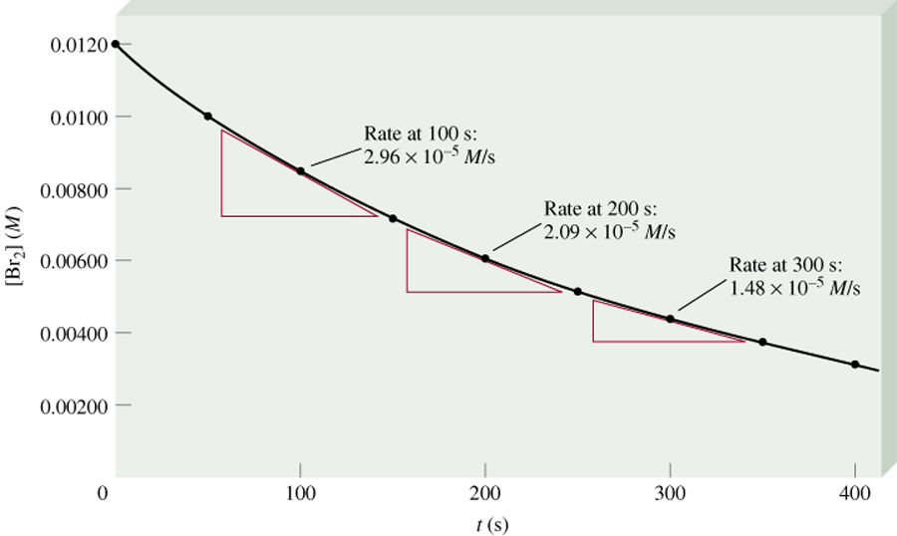
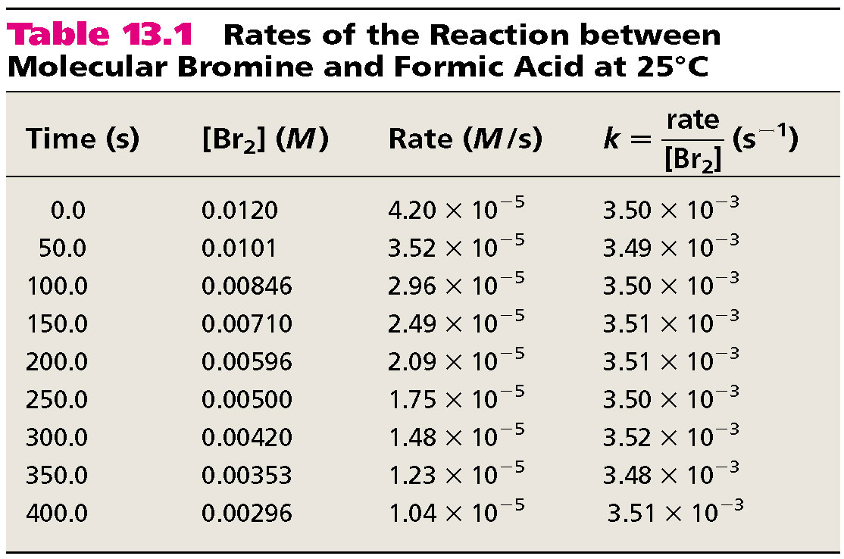
反应速率的测定
Br₂ (aq) + HCOOH (aq) 2Br⁻ (aq) + 2H⁺ (aq) + CO₂ (g)
斜率
斜率
斜率

Slide 16
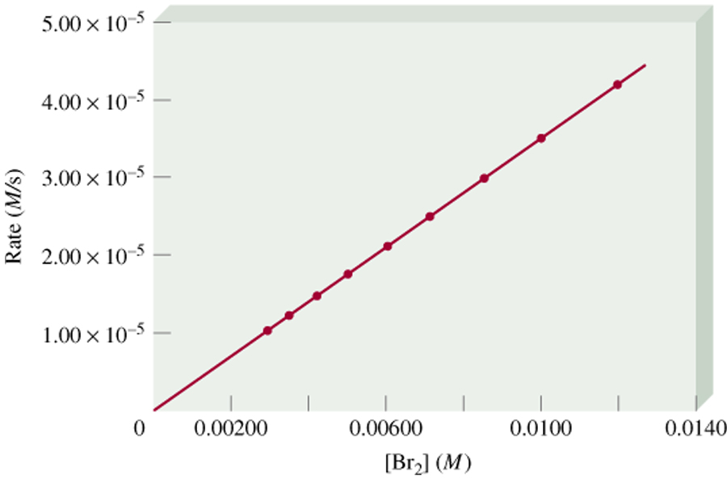
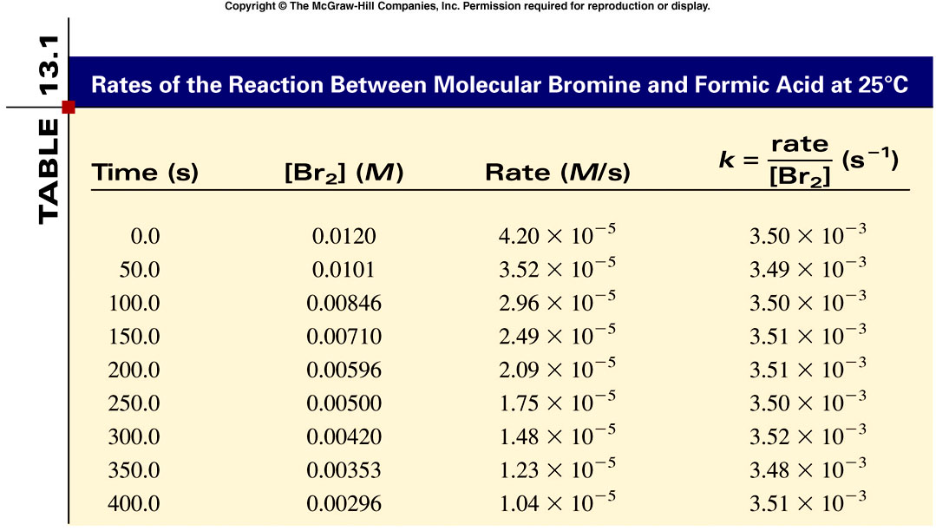
反应速率常数
速率 = k (Br₂)
速率
k =
(Br₂)
= 3.50 × 10⁻³ s⁻¹

Slide 17
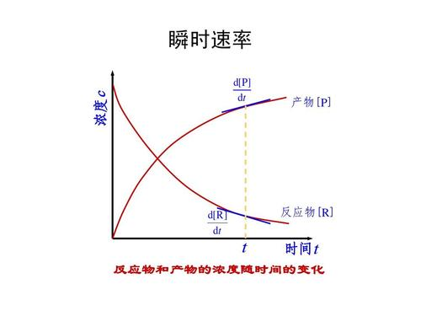
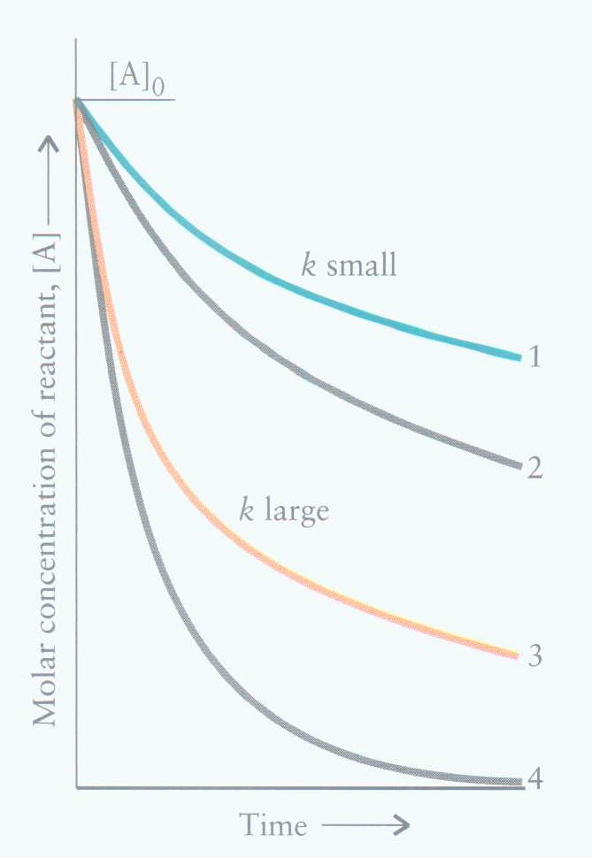
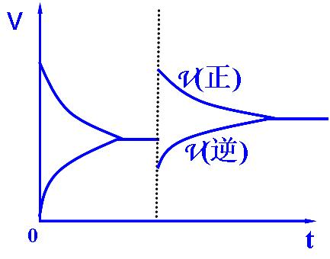
反应速率常数的物理意义

Slide 18
9.3 反应速率方程
微分速率方程
H₂O₂ 分解反应实验结果：
(H₂O₂)/(mol•dm⁻³) | 0.40 | 0.20 | 0.10
 | 0.014 | 0.0075 | 0.0038
v/c (min⁻¹) | 0.035 | 0.038 | 0.038
d(H₂O₂)
v ＝ －
＝ k (H₂O₂)
dt
式中比例常数 k 叫作反应速率常数，可看作浓度为1mol⋅dm^{－3} 时的反应速率。上式表示反应速率与反应物浓度的关系，叫微分速率方程。

Slide 19
微分速率方程
CO(g) + NO₂(g) → CO₂(g) + NO(g)
反应物的浓度与初速率
甲 组 |  |  |  | 乙 组
 |  |  | v (CO)(NO₂) |  |  |  | v (CO)(NO₂)
0.10 | 0.10 | 0.005 | 0.50 | 0.10 | 0.20 | 0.010 | 0.50
0.20 | 0.10 | 0.010 | 0.50 | 0.20 | 0.20 | 0.020 | 0.50
0.30 | 0.10 | 0.015 | 0.50 | 0.30 | 0.20 | 0.030 | 0.50
0.40 | 0.10 | 0.020 | 0.50 | 0.40 | 0.20 | 0.040 | 0.50
d(NO₂)
d(CO)
v ＝－
＝－ ＝ k (CO) (NO₂)
dt
dt

Slide 20
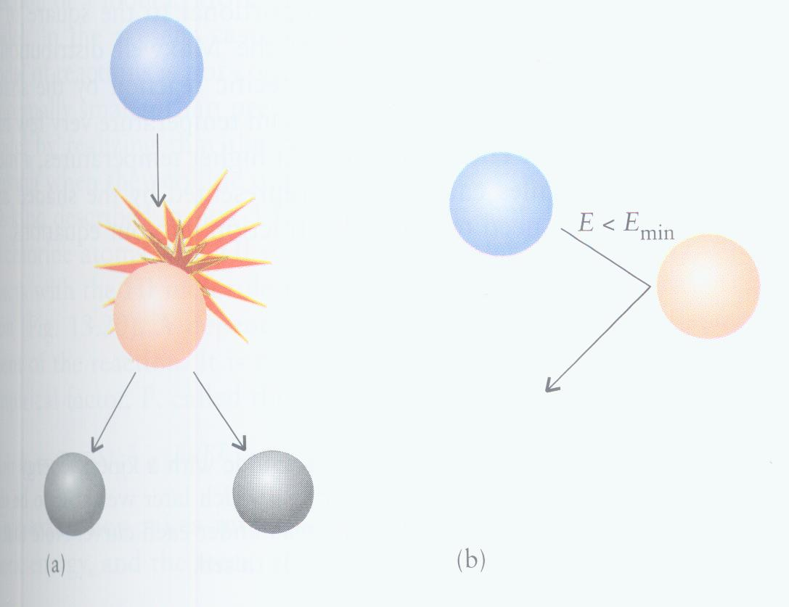
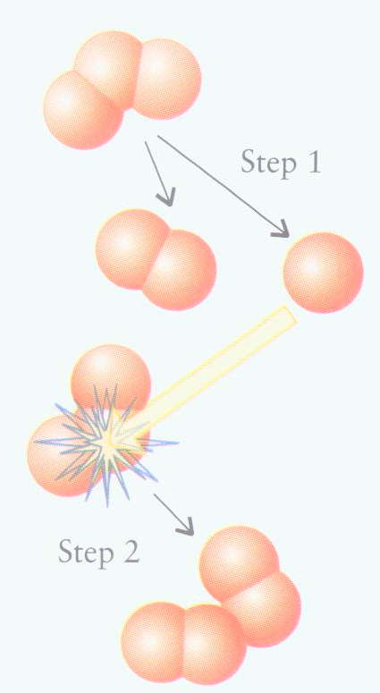
基元反应和非基元反应
化学反应速率与路径有关。有些反应的历程很简单，反应物分子相互碰撞，一步就起反应变成生成物。这种反应叫基元反应。
多数反应的历程较为复杂，反应物分子要经过几步，才能转化为生成物，叫非基元反应。

Slide 21
基元反应的质量作用定律
在恒温条件下，基元反应的反应速率与各反应物浓度的幂的乘积成正比，各反应物浓度的幂次为基元反应方程式中该化合物计算量的绝对值。这个规律称为质量作用定律。
aA ＋ bB
cC
d(A)
d(B)
d(C)
1
1
1
v ＝－
＝－
＝
a
dt
b
dt
c
dt
＝ k (A)ª (B)^{b}
其中速率常数 k 是化学反应在一定温度的特征常数，即 k 由反应的性质和温度决定，而与浓度无关。
CO(g) + NO₂(g) → CO₂(g) + NO(g)
d(NO₂)
d(CO)
v ＝－
＝－ ＝ k (CO) (NO₂)
dt
dt
Notes:
1867年，挪威化学家C.M.古尔德贝格和P.瓦格根据化学反应的速率与参加反应的活性质量（就是指分压强或浓度或摩尔分数）成正比的关系提出质量作用定律。理想气体混合物在恒温恒压下进行化学反应达到平衡状态时，参加反应的每一种气体的分压强p0i或浓度C0i与系统的压强和温度间应满足的关系。
1799年法国化学家C.-L.贝托莱提出应重视反应中各物质的质量及其产物的性质（尤其是挥发性及溶解度）的影响，并提出化学反应可达成平衡。1861～1863年，法国化学家贝特洛和P.de圣吉尔研究了乙酸与酒精的酯化反应及其逆向的皂化反应，发现两者都不能进行完全，最后达到平衡时各物质的比例无论在酯化、皂化时都是相同的。1862～1879年，挪威化学家C.M.古尔德贝格和P.瓦格以上述工作为基础，通过约300个实验，发展和确立了质量作用定律。1864年他们提出：一个化学过程有两个相反方向的力同时在起作用，一个帮助生成新物质，另一个则促使新物质再返回生成原物质，当这两个力相等时，体系便处于平衡。他们并阐述了两条规律性的认识：①这些力的大小与物质本身的质量的乘积成正比；②如果同一种起作用的物质的体积不同时，则其质量的作用与体积成正比。所以，他们被认为是真正建立起动态平衡概念的人。1867年范托夫将贝特洛和圣吉尔的结论用于速率方程计算，认定反应速率与有效质量(浓度)成比例。他和德国化学家A.F.霍斯特曼等人又分别从热力学导出了质量作用定律。1879年古尔德贝格和瓦格根据分子碰撞理论导出了质量作用定律；并指出分子碰撞仅仅有一部分导致反应；他们称平衡态为“可移动平衡态”。其后，化学家们利用一系列气态反应验证了质量作用定律。^{[1]}

Slide 22
非基元反应的速率方程
非基元反应的速率方程比较复杂。浓度的方次和反应物的系数不一定相符，须由实验测定。
S₂O₈²⁻ ＋ 3I⁻
2SO₄² + I₃⁻
d(S₂O₈²⁻)
－
＝ k (S₂O₈²⁻)(I⁻)
dt
0.038 | 0.060 | 1.4×10⁻⁵
0.076 | 0.060 | 2.8×10⁻⁵
0.076 | 0.030 | 1.4×10⁻⁵

Slide 23
非基元反应的速率方程
化学平衡常数式中平衡浓度的方次和化学方程式里的计量系数总是一致的，按化学方程式即可写出平衡常数式，因为化学平衡只取决于反应的始态和终态而与路径无关。但化学反应速率与路径密切相关，速率式中浓度的方次一般要由实验确定，不能直接按化学方程式的计量系数写出。
S₂O₈²⁻ ＋ 3I⁻
2SO₄² + I₃⁻
d(S₂O₈²⁻)
－
＝ k (S₂O₈²⁻)(I⁻)
dt
速率方程式里浓度的幂次和叫作反应的级数。上面的为2级反应，而非4级。

Slide 24
反应级数及各级反应的特点
化学反应按反应级数可以分为一级、二级、三级以及零级反应等。各级反应都有特定的浓度－时间关系。确定反应级数是研究反应速率的首要问题。
CO(g) + NO₂(g) → CO₂(g) + NO(g)
d(NO₂)
d(CO)
v ＝－
＝－ ＝ k (CO)(NO₂)
dt
dt
上述反应对反应物CO来说是1级反应，对反应物NO₂来说也是1级反应，总反应为1＋1＝2级反应。反应级数由化学反应机理（reaction mechanism）决定，反应机理描述了反应的各瞬间阶段，这些瞬间反应会产生中间物，从而可以控制反应级数。反应级数在探讨反应机理的研究中有重要意义。

Slide 25
零级反应的特征
凡反应速率与浓度无关（即与浓度的零次方成正比）的反应属于零级反应。已知的零级反应中最多是在表面上发生的多相反应，如
Au
2N₂O 2N₂ ＋ O₂
对于零级反应， D → P
d (D)
v ＝－
＝ k (D)⁰ ＝ k
dt
积分可得，
(D) ＝ (D)₀ － kt
反应速率方程的积分形式
零级反应实际上是匀速反应。k的单位是mol⋅dm⁻³⋅s⁻¹。

Slide 26
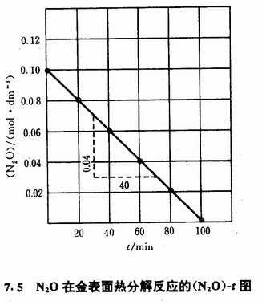
零级反应的特征
N₂O 在金表面的热分解速率
Au
2N₂O 2N₂ ＋ O₂
t/min | (N₂O) /mol⋅dm⁻³ | v mol⋅dm⁻³⋅min⁻¹
0 | 0.100
20 | 0.080 | 0.0010
40 | 0.060 | 0.0010
60 | 0.040 | 0.0010
80 | 0.020 | 0.0010
100 | 0 | 0.0010
N₂O 在金表面热分解反应的 (N₂O)-t 图
k = 0.0010 mol⋅dm⁻³⋅min⁻¹

Slide 27
一级反应的特征
一级反应的反应速率与反应物浓度的一次方成正比
A → P
d (A)
v ＝ －
＝ k (A)
dt
设始态 t = 0时，A的浓度为 (A)₀，终态时间为t时，A的浓度为 (A)，积分可得：
ln(A) – ln(A)₀ = – kt
或 lg(A) = lg(A)₀ – kt/2.30
lg(A) 与 t 呈直线关系是一级反应的特征，并由直线斜率可计算速率常数k。一级反应速率常数 k 的单位为s^{–1}。

Slide 28
一级反应的特征
N₂O₅在CCl₄溶剂中的分解反应速率 (318K)
t /s | 0 | 400 | 800 | 1200 | 1600 | 2000
(N₂O₅) /mol⋅dm⁻³ | 1.40 | 1.10 | 0.87 | 0.68 | 0.53 | 0.42
lg(N₂O₅) | 0.146 | 0.041 | −0.06 | −0.17 | −0.28 | −0.38
2N₂O₅
4NO₂ + O₂
k = 6.23 × 10⁻⁴ s ⁻¹
N₂O₅分解反应的lg(N₂O₅)−t图
N₂O₅分解反应的 (N₂O₅)−t图

Slide 29
一级反应的特征
半衰期 (t_{1/2})
将一级反应速率方程改写为：
lg[(A)/(A)₀] = −kt / 2.303
当 (A) = (A)₀/2时，此刻的反应时间t = t_{1/2}，也就是反应进行一半所需的时间，称为半衰期(t_{1/2})。显然，
t_{1/2} = 0.693/k
即，一级反应的半衰期与反应物浓度无关，由速率常数决定。这也是一级反应的另一种表达式。
将N₂O₅分解反应的k代入上式，则有：
t_{1/2} = 1.11 × 10³ s
即每隔1110秒反应物N₂O₅就分解一半。

Slide 30
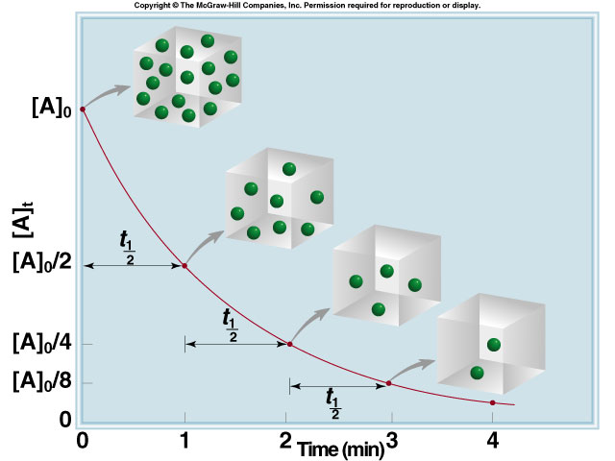
一级反应的特征
H₂O₂
H₂O + 1/2O₂
N₂O₅
2NO₂ + 1/2O₂
226
222
4
Ra
Rn + He
88
86
2

Slide 31
一级反应的特征
已知 300K，C₂H₅Cl 一级分解反应的 k＝2.50×10⁻³ min⁻¹ ，
(A)₀＝0.40 mol·dm⁻³ 求
① t =8 h时的 (C₂H₅Cl) = ?
② (C₂H₅Cl) = 0.40 → 0.010 mol·dm⁻³ 需要的时间 t =?
③ t_{1/2}＝?

Slide 32
一级反应的特征
已知 300K，C₂H₅Cl 一级分解反应的 k＝2.50×10⁻³ min⁻¹ ，
(A)₀＝0.40 mol·dm⁻³ 求
① t =8 h时的 (C₂H₅Cl) = ?
② (C₂H₅Cl) = 0.40 → 0.010 mol·dm⁻³ 需要的时间 t =?
③ t_{1/2}＝?
解：
① lg (C₂H₅Cl) ＝ lg (C₂H₅Cl)₀ -
＝lg (0.40) -
＝ - 0.92
(C₂H₅Cl) = 0.12 mol·dm⁻³
②
t =1.5×10³ min＝25 h
③
＝277 min ＝4.62 h

Slide 33
二级反应的特征
二级反应的反应速率与反应物浓度二次方成正比
例如，
CO + NO₂ → CO₂ + NO
S₂O₈²⁻ + 3I⁻ →
2SO₄²⁻ + I₃⁻
2HI → H₂ + I₂
对于二级反应， B → P
d (B)
v ＝ －
＝ k (B)²
dt
1
1
积分可得，
＝ + kt
(B)
(B)₀
反应物浓度倒数与时间t呈线性关系是二级反应的特征。

Slide 34
二级反应的特征
HI(g) 的分解反应速率
t / h | (HI) /mol⋅dm⁻³ | (HI)⁻¹ /(mol⋅dm⁻³)⁻¹
0 | 1.00 | 1.0
2 | 0.50 | 2.0
4 | 0.33 | 3.0
6 | 0.25 | 4.0
k = 0.50 mol⁻¹⋅dm³⋅h⁻¹
二级反应速率常数 k 的单位为：
mol⁻¹⋅dm³⋅s⁻¹

Slide 35
三级反应的特征
三级反应的反应速率与反应物浓度三次方成正比。三级反应为数较少，例如
2NO + Br₂ → 2NOBr
2NO + O₂ → 2NO₂
对于基元反应 A + B + C → P，当反应物浓度都相等时，可用 3C → P 代表三级反应，并有
d(C)
v ＝－
＝ k (C)³
dt
1
1
积分可得，
＝ + 2kt
(C)²
(C)₀²

Slide 36
反应级数及各级反应的特点
一级反应 | lg (A) 对 t 作图呈直线 | 斜率= −k/2.30
二级反应 | 1/(B) 对 t 作图呈直线 | 斜率= k
三级反应 | 1/(C)² 对 t 作图呈直线 | 斜率= 2k
零级反应 | (D) 对 t 作图呈直线 | (D) - (D₀) = - kt 斜率= - k
微分形式
积分形式

Slide 37
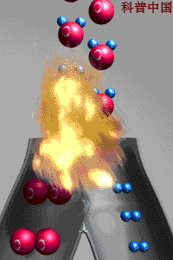
9.4 温度对反应速率的影响 - 活化能
2H₂+O₂ → 2H₂O
Δ_{r}G_{m}^{ө}(298K)= – 237.2 kJ·mol⁻¹
室温下氢反应掉一半约需10²⁵年，400℃需要80天

Slide 38
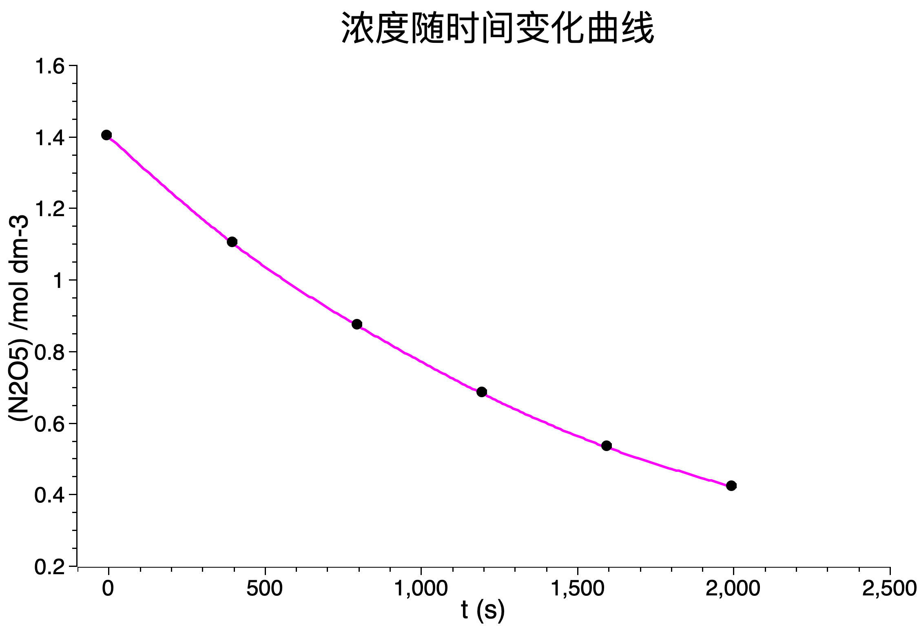
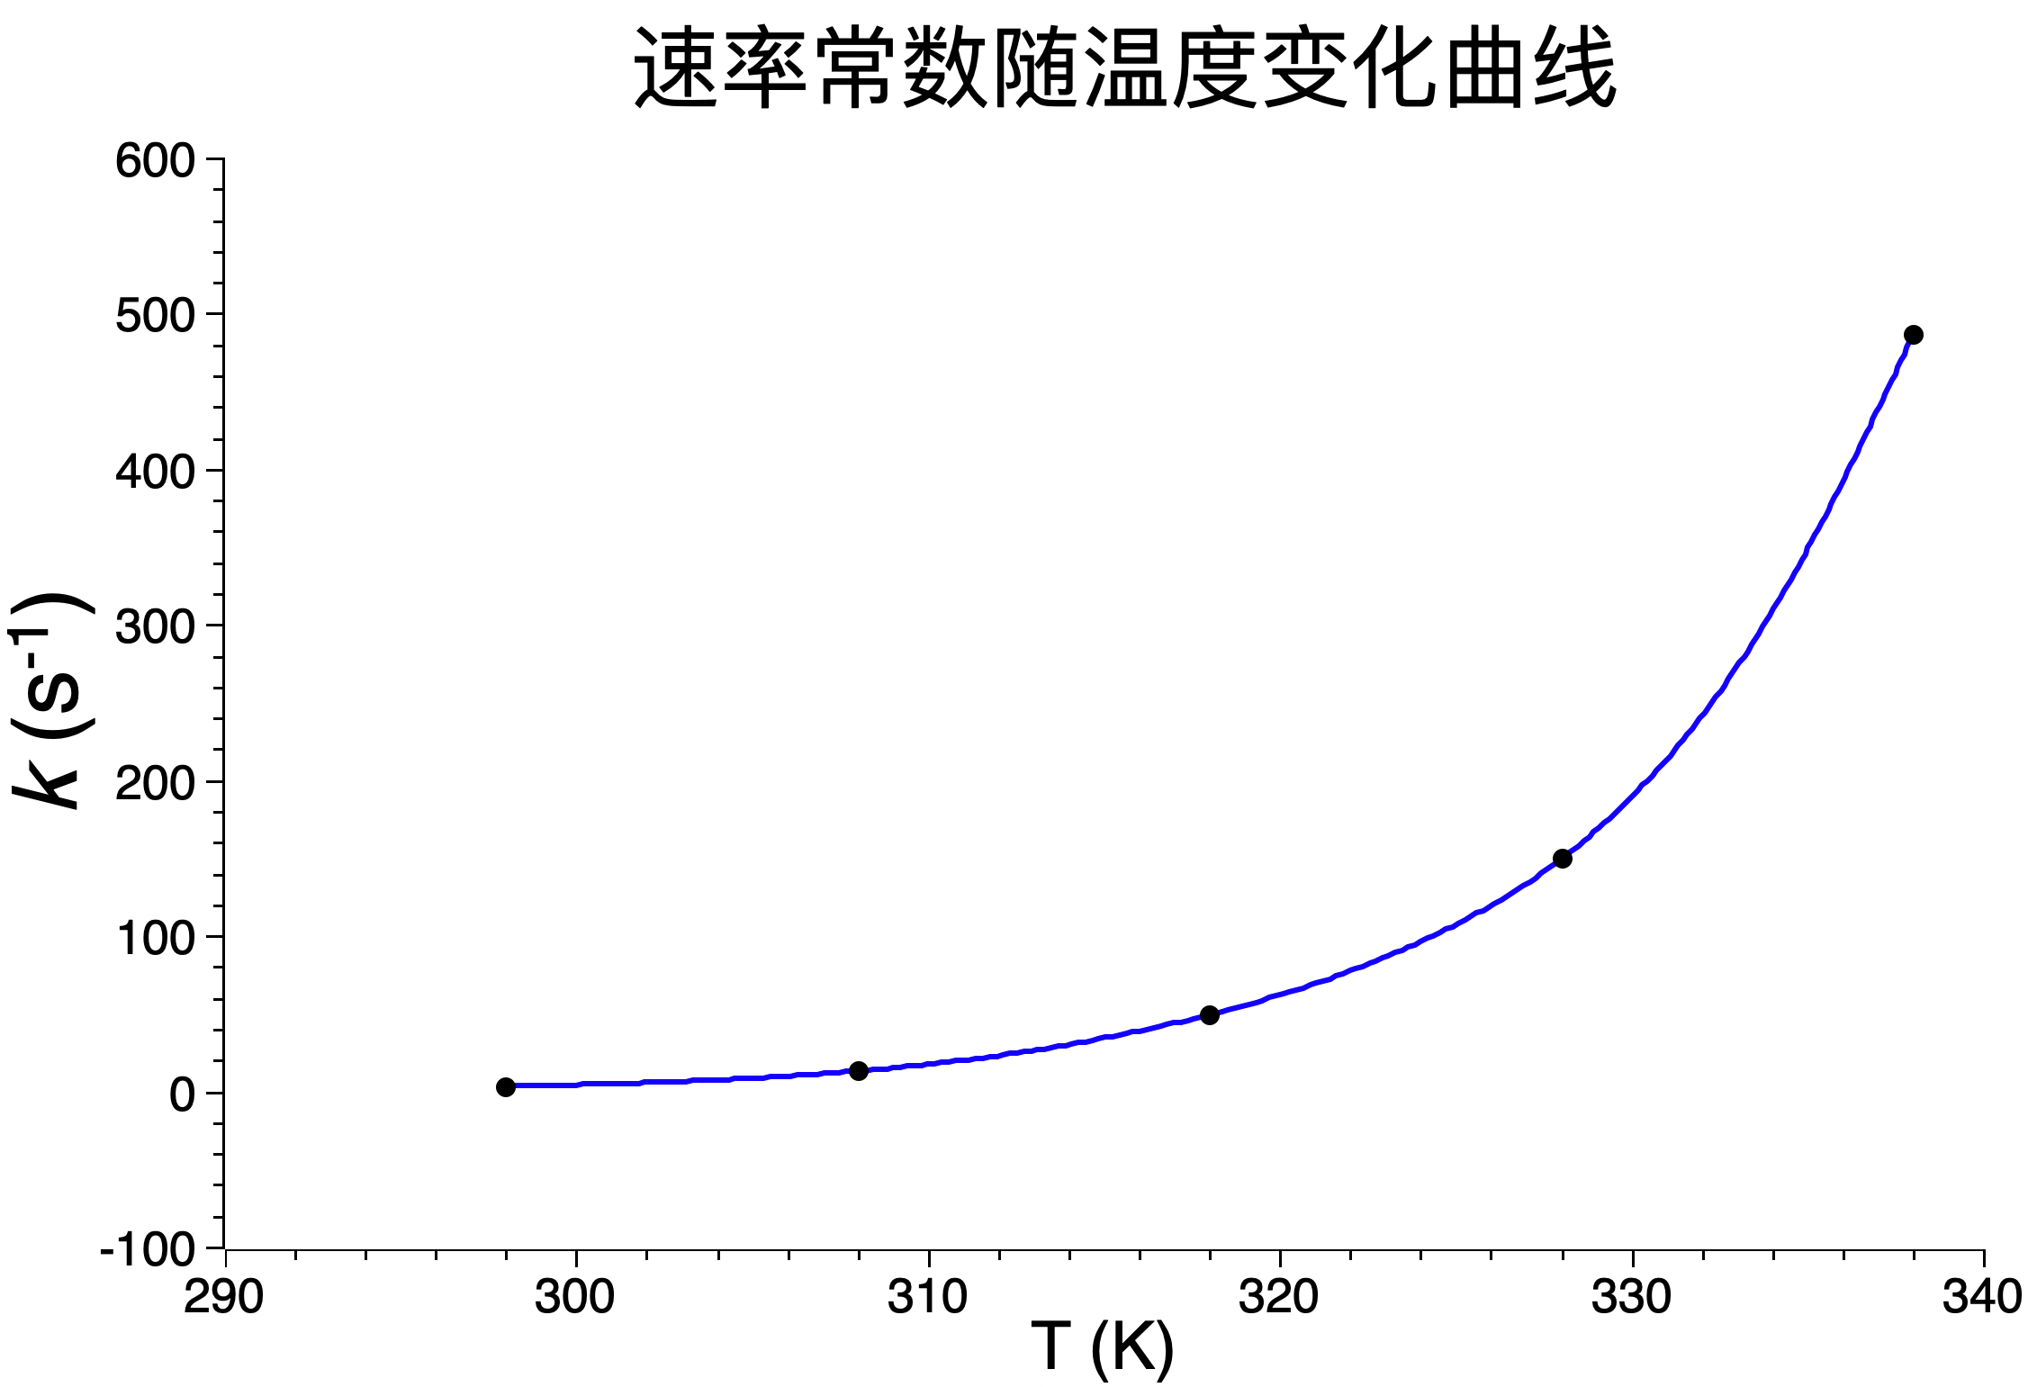
温度与反应速率的关系
在不同温度下反应 2N₂O₅ → 4NO₂+O₂的速率常数
T / K |  | k / s⁻¹ | lg k
338 | 2.96 × 10⁻³ | 487 × 10⁻⁵ | − 2.31
328 | 3.05 × 10⁻³ | 150 × 10⁻⁵ | − 2.82
318 | 3.15 × 10⁻³ | 49.8 × 10⁻⁵ | − 3.30
308 | 3.25 × 10⁻³ | 13.5 × 10⁻⁵ | − 3.87
298 | 3.36 × 10⁻³ | 3.46 × 10⁻⁵ | − 4.46

Slide 39
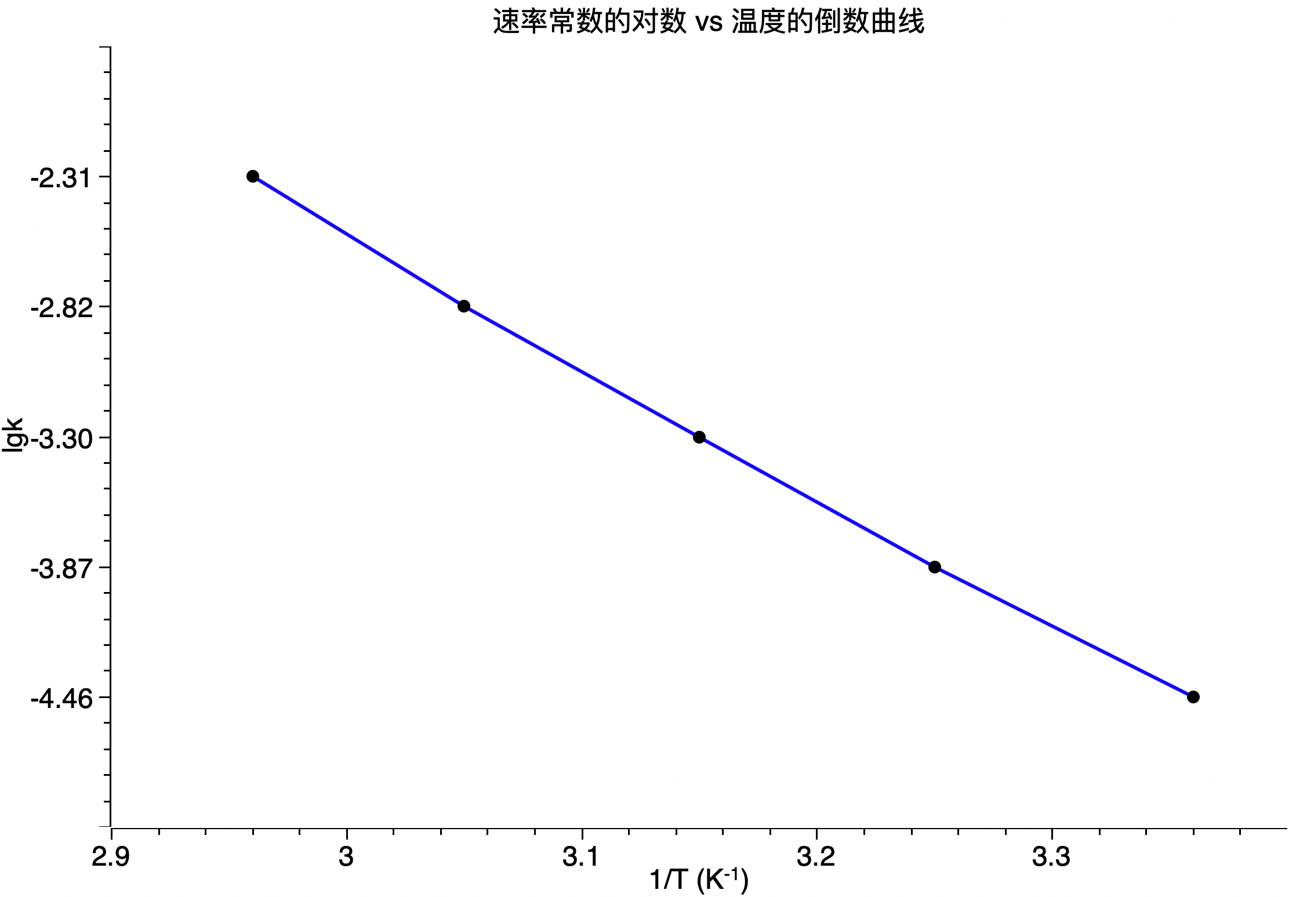
温度与反应速率的关系
实验事实 —— 温度越高反应进行越快，温度越低反应进行越慢。化学家们研究了许多化学反应速率与温度T 的关系之后，发现以下线性关系 ：
B
lg k ＝ A +
T
N₂O₅分解反应的图

Slide 40
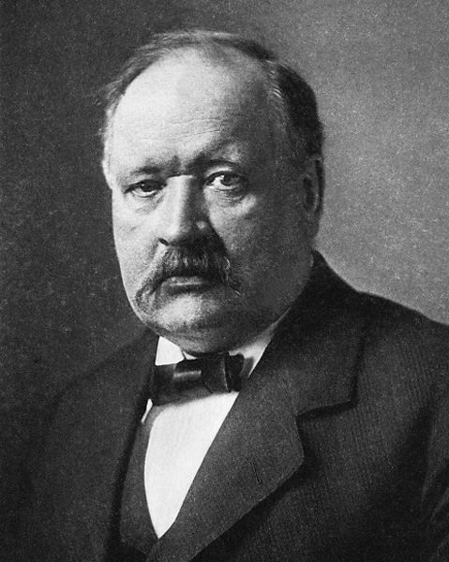
温度与反应速率的关系
(1) Arrhenius反应速率经验公式(Arrhenius方程)
1889年, Arrhenius根据上述实验事实，并参考van’t Hoff 1884年从热力学函数导出的平衡常数K与温度T的关系式：
⊝
提出了以下反应速率经验公式：
瑞典物理化学家阿仑尼乌斯
(1859−1927)
电离理论创立者
或写成: k = Aexp(-E_{a}/RT)
其中E_{a}叫作实验活化能，它是宏观物理量，具有统计平均意义。
对基元反应来说，E_{a}等于活化分子的平均能量与反应分子平均能量之差。对于复杂反应，E_{a}的直接物理意义就含糊了。因此由实验求得的E_{a}也叫作“表观活化能”。E_{a}的单位为J⋅mol⁻¹，A为频率因子。

Slide 41
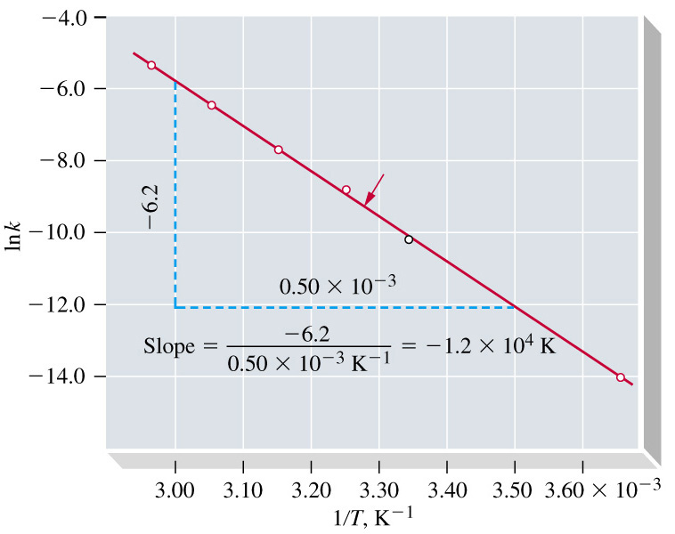
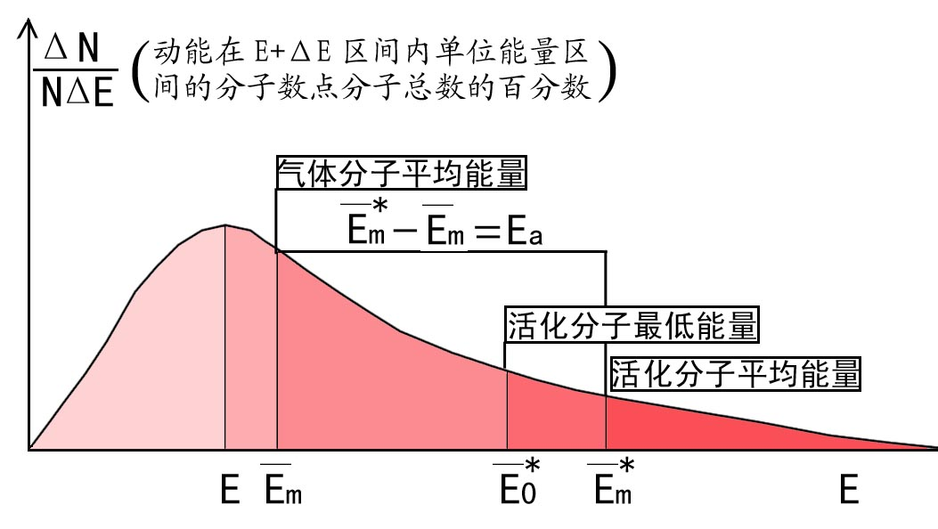
活化能 E_{a}
可由lgk-T作图，通过斜率求得
宏观物理量，具有统计平均意义
对基元反应，E_{a}等于活化分子平均能量与反应物分子平均能量差值
可利用Arrhenius方程求算E_{a}

Slide 42
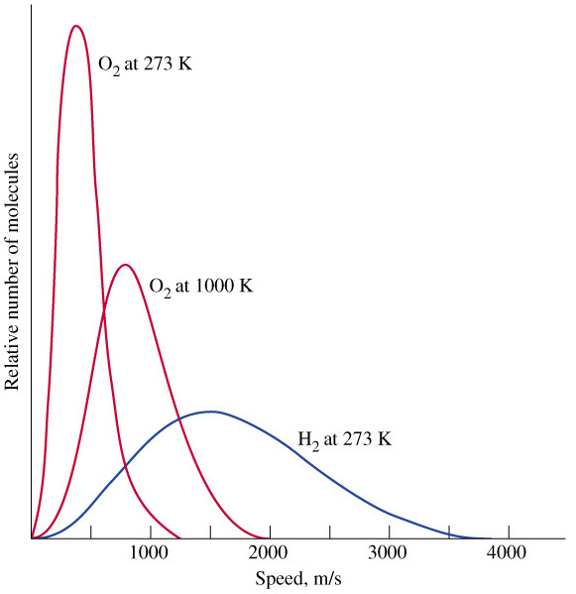
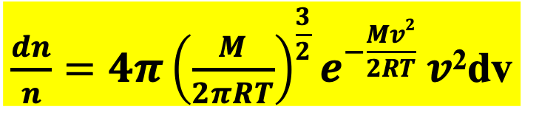
气体分子速率分布和能量分布
(Maxwell 、Boltzmann )：
最可几速率
$\frac{dn}{n}=4π{\left(\frac{M}{2πRT}\right)}^{\frac{3}{2}}e^{−\frac{Mv2}{2RT}} v$²dv
分子量和温度

Slide 43
Arrhenius的基本思维方法
反应物分子R必须经过一个中间活化状态 (R*)，才能转变成产物P R → R* → P
Arrhenius提出“活化分子R*”的假想，并且R与R* 处于动态平衡，由R → R* 需要吸收的能量即为E_{a}。即有：
R
R*
作为平衡问题，利用van’t Hoff方程，而得到Arrhenius 公式
Arrhenius的活化分子和活化能的概念已为人们所接受。但对于活化能的理论解释至今各家说法不尽相同。各种教科书对这一问题的阐述也不一致。现在流行的基元反应速率理论是碰撞理论和过渡态理论。

Slide 44
基元反应速率的碰撞理论
碰撞理论 (collision theory)：
提出于20世纪初，主要适用于气体双分子反应。是最早的反应速率理论。主要观点如下：
1) 碰撞是反应的先决条件，反应速率的快慢与单位时间内碰撞次数Z(即碰撞频率)成正比。
碰撞频率与浓度和温度密切相关。设有A, B两种分子相互碰撞反应生成C，A和B的浓度分别是(A)和(B)，那么A和B的碰撞频率：
Z_{AB}＝Z₀(A)(B)
其中Z₀是单位浓度时的碰撞频率，与A, B分子的大小、摩尔质量、浓度的表示方法等有关。

Slide 45
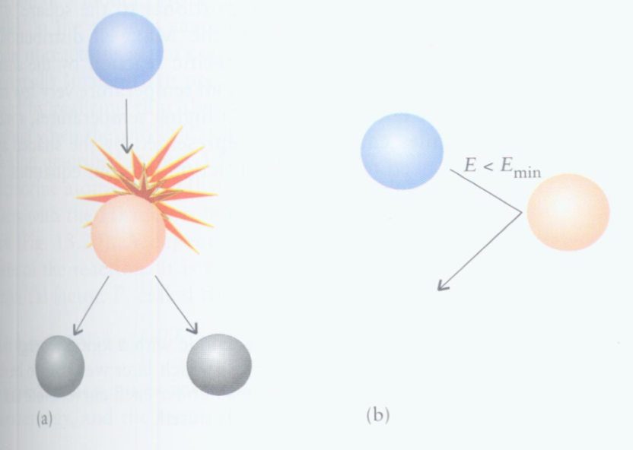
基元反应速率的碰撞理论
2) 分子之间发生反应碰撞是必要条件，但不是充分条件
当A和B两个分子趋近到一定距离时，只有那些平动能足够大达到一个临界值E_{c}时的分子对碰撞才是能发生反应的有效碰撞。
有效碰撞在总碰撞次数中所占的份额符合Maxwell-Boltzmann分布律
有效碰撞频率
f ＝
＝ exp(−E_{c}/RT)
总碰撞频率
有效碰撞
无效碰撞
式中E_{c}是指能发生有效碰撞的分子对所具有的最低动能。在碰撞理论中f = exp(−E_{c}/RT)叫作能量因子。按理论推算活化能E_{a} = E_{c} + 1/2 RT，因1/2RT << E_{c}， 所以 E_{a} ≈ E_{c}。

Slide 46
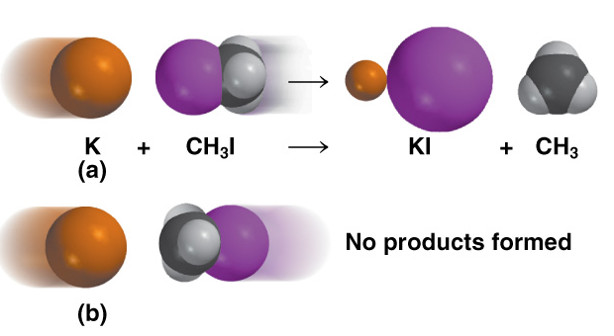
基元反应速率的碰撞理论
3) 分子必须处于有利的方位上才能发生有效的碰撞。
用P代表反应速率的方位因子。P越大，表示碰撞的方位越有利

Slide 47
基元反应速率的碰撞理论
综合上述三方面的考虑，只有能量足够、方位适宜的分子对碰撞才是有效的碰撞，所以反应速率可表示为：
v ＝ Z⋅f⋅P ＝ Z⋅P⋅exp(-E_{c}/RT)
＝ Z₀ (A) (B)⋅P⋅exp(-E_{c}/RT)
令 Z₀⋅P⋅exp(-E/RT) = k，则有:
v = k (A)(B)
将k的表达式取对数， lg k ＝ lg (Z₀⋅P ) – E/2.30RT
上式与Arrhenius经验公式在形式上相符。由此可见，k 与反应分子的质量、大小、温度、活化能、碰撞的方位等因素有关。

Slide 48
基元反应速率的碰撞理论
碰撞理论对Arrhenius经验公式进行了理论上的论证，并阐明了速率常数的物理含义。
该理论比较直观，着眼于相撞分子对的平动能，但限于处理气体双分子反应，把分子当作刚性球体，而忽略了分子的内部结构。

Slide 49
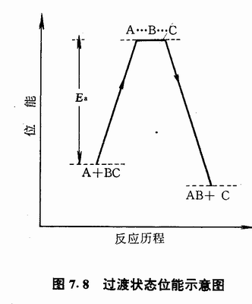
过渡状态理论 (transition state theory)
随着人们对原子分子内部结构认识的深入，20世纪30年代提出了反应速率的过渡状态理论。
该理论利用量子力学方法对简单反应进行处理，计算反应物分子对相互作用过程中的位能变化，认为反应物在相互接近时要经过一个中间过渡状态，即形成一种“活化络合物”，然后转化为产物。这个过渡状态就是活化状态，如
A + BC → A⋅⋅⋅B ⋅⋅⋅C → AB + C
反应物
(始态)
活化络合物
(过渡态)
产 物
(终态)
过渡状态位能示意图

Slide 50
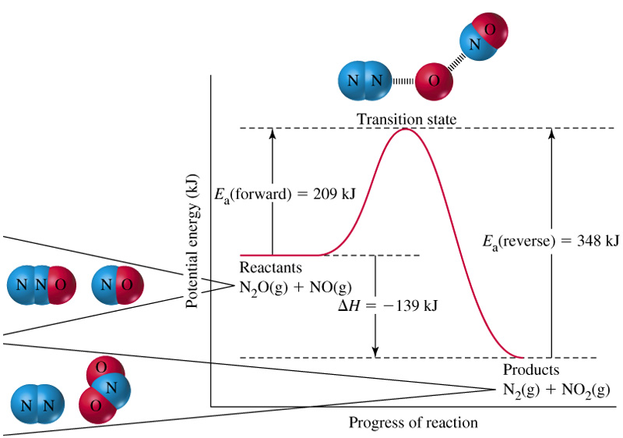
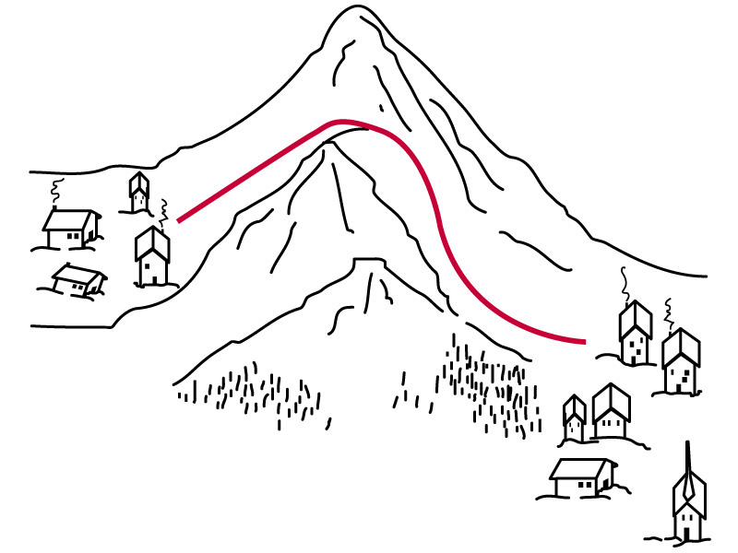
过渡状态理论

Slide 51
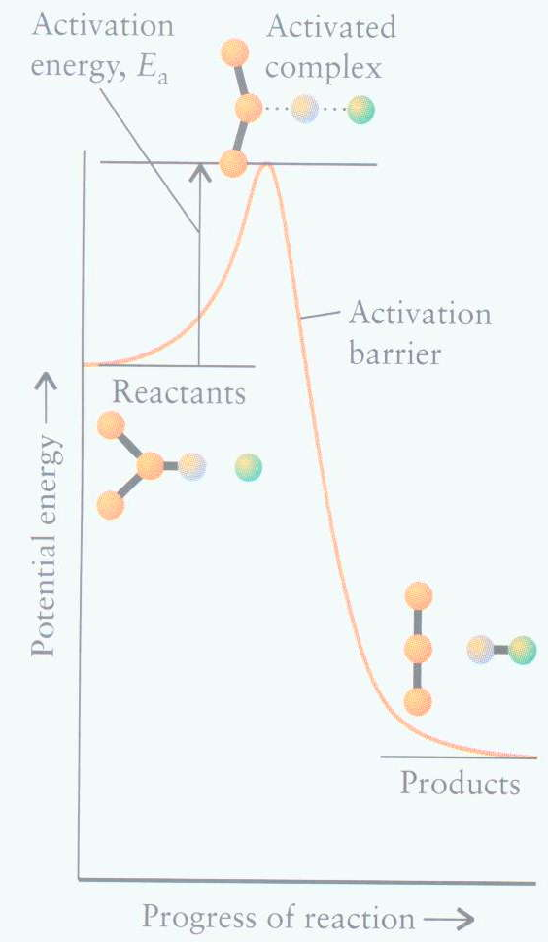
过渡状态理论
过渡态的位能高于始态也高于终态，由此形成一个能垒。按过渡状态理论，过渡态和始态的位能差就是活化能，或者说活化络合物的最低能量与反应物分子最低能量之差为活化能。
该理论计算若干典型简单反应的活化能与Arrhenius 实验活化能数值相符。
过渡状态理论着眼于分子相互作用的位能，与碰撞理论着眼于分子相撞的平动能不同。

Slide 52
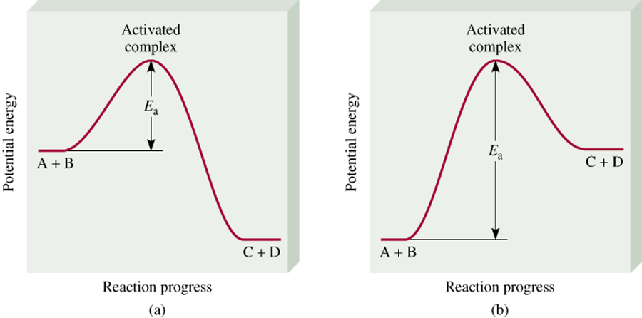
过渡状态理论
过渡态理论下活化能的物理意义
A + B C + D
Exothermic Reaction
Endothermic Reaction
The activation energy (E_{a}) is the minimum amount of energy required to initiate a chemical reaction.

Slide 53
过渡状态理论
碰撞理论着眼于相撞分子对的平动能，而过渡状态理论着眼于分子相互作用的位能。它们都能说明一些实验现象，但理论计算与实验结果相符的还只限于很少的几个简单反应。
须指出，有许多反应的速率并不符合Arrhenius公式，其规律性尚待进一步研究。
最近30年，随着分子束以及激光等技术的应用，使化学反应速率的实验工作和理论研究都有迅速的发展，动力学理论研究仍是当前的热点。

Slide 54
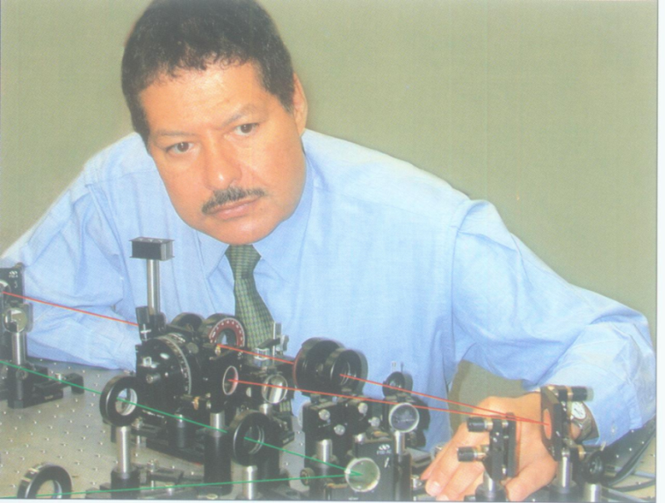
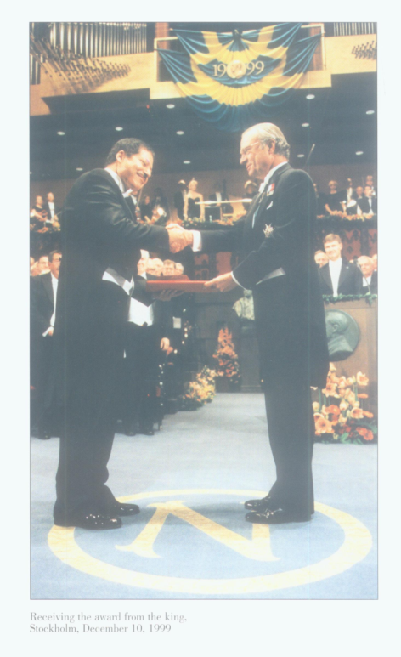
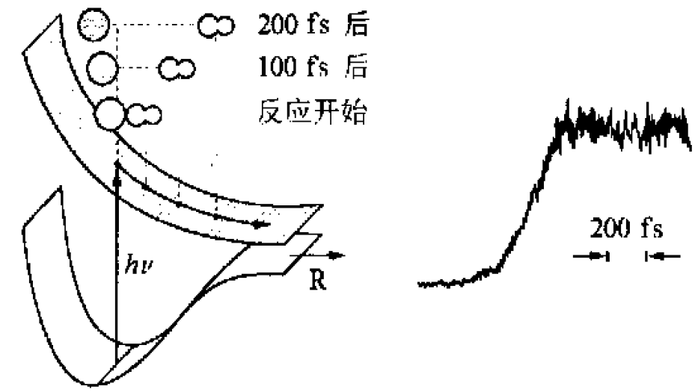
化学动力学
Ahmed Zewail (Caltech, USA)
1999 年度诺贝尔化学奖获得者
"for his studies of the transition states of chemical reactions using femtosecond spectroscopy”
http://nobelprize.org/
ICN的光解离反应
Notes:
化学反应的基元过程是这样的:首先分子要获得足够发生反应的能量,这个过程叫做分子的激发。被激发的分子形成过渡态,越过反应势垒,最后形成产物分子。过渡态是反应过程中非常重要的中间物然而它的寿命却非常短。要彻底明白反应的真实过程,必须了解分子内部的能量传递,反应物和生成物的能量状态,以及过渡态的真实状况。但是这些过程实际发生的时间都往往是在皮秒(ps,1ps=1×10-12s)和飞秒(fs,1fs=1×10-15s)的量级。要想实现对反应过程的检测,必须使用脉宽为飞秒量级的激光脉冲。。Zewail 从20 世纪70 年代后期就开始利用超快激光研究化学反应。从20 世纪80 年代起他做了一系列开创性的工作,创立了一门称之为飞秒化学(femtochemistry) 的化学物理学科分支。20 世纪90 年代以来,随着更加稳
定和容易使用的全固体的超快掺钛蓝宝石飞秒激光逐渐取代碰撞锁模染料激光,飞秒化学日益成为物理化学界极其重要的研究领域。在飞秒化学中,人们可以进一步了解发生在气相、液相、固相、团簇和界面中分子的动力学行为,可以帮助我们了解发生在生物体系中的种种变化,同时也为从量子态2态相互作用的层次上对化学反应过程实现控制提供了可能性。这一切将对人类认识世界产生深远的影响。

Slide 55
小结
反应速度的定义与计算
反应速度与浓度的关系
反应速率与温度的关系
碰撞理论
过渡态理论

Slide 56
谢谢大家，欢迎讨论

